Slide 1
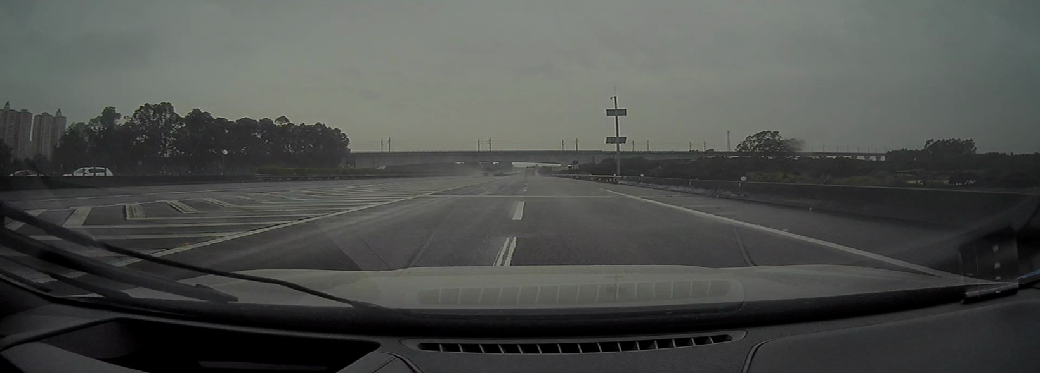















$$P0$$
$$L0$$
Head
R$esize$
R$efined P0$
$$Flatten$$
$$L1$$
FMG
Head
Focal loss
$$P1$$
Line loUloss
R$efined P1$
$$ROI$$
$$Conv$$
$$FC$$
$$L2$$
FMG
Head
$$Identity$$
FTT
_{Freq Gate}
_{X_freq}
Input X
Input$X$
Output$X$
X_dir
Dir Conv
1x1 Conv
Attn Map
FGM Block: Frequency Gate + Directional Attention + Residual Fusion

Slide 2
$$P0$$
$$L0$$
Head
R$esize$
R$efined P0$
$$Flatten$$
$$L1$$
Head
Focal loss
$$P1$$
Line loUloss
R$efined P1$
$$ROI$$
$$Conv$$
$$FC$$
$$L2$$
Head
$$Identity$$
(a) Refinement
(b) RolGather
(c) Loss

Slide 3

面向高级驾驶辅助系统的雨天条件下车道线鲁棒检测方法研究
第一章 绪论
选题背景与意义
国内外研究现状
国内外研究现状
第二章 相关理论与技术基础
车道线检测
雨天图像增强技术
轻量化与边缘端部署
第三章 雨天车道线数据集构建与增强
RainLane数据集构建
标注规范
退化因素分析
数据增强
第四章 面向雨天的车道线检测算法设计
抗干扰模块设计
频率门控分支设计
方向注意力分支设计
残差融合输出
抑制雨纹、反光伪边缘等高频噪声分量
增强车道线的方向连续性
融合两个核心分支输出$X ̃ = X +λ ( X freq + X dir )$
第五章 模型部署与实验验证
模型转换与优化
对比实验
消融实验
部署测试
第六章 总结与展望
成果总结
创新点总结
未来工作展望

